Slide 1
Роль информационной безопасности в цифровой трансформации Россетей
Петухов Алексей
Руководитель направления кибербезопасности промышленных систем

Slide 2



Наша роль в мировом сообществе по IT и ОТ-безопасности
Мы участвуем в расследованиях и операциях по противодействию киберугрозам совместно с мировым сообществом по информационной безопасности, международными организациями, такими как Интерпол и Европол, правоохранительными органами и центрами CERT по всему миру. «Лаборатория Касперского» – официальный партнёр Европола.
Мы организуем регулярные учебные курсы для сотрудников Интерпола, Европола и полицейских структур в ряде стран, например, для полиции Лондона
Наши эксперты выступают на мировых конференциях, например, на Всемирном экономическом форуме в Давосе
Мы ежегодно проводим конференцию Security Analyst Summit, которая объединяет лучших экспертов в вопросах IT-безопасности
Мы участвуем в некоммерческой международной инициативе Securing Smart Cities, направленной на решение проблем кибербезопасности умных городов
Компания является членом Консорциума промышленного Интернета (Industrial Internet Consortium), который помогает организациям максимально быстро и удобно интегрировать физические и цифровые среды
Kaspersky

Slide 3
Вызовы цифровой трансформации в части ИБ
ПРОГРАММА ЦИФРОВИЗАЦИИ РУСГИДРО:
5 ВАЖНЫХ ПРОЕКТОВ
1. Рациональное управление
2. Цифровой диспетчер
3. Дистанционно, быстро и безопасно
4. Информационный контейнер
5. Цифровой двойник
Вызовы ИБ
Стремление к единым цифровым стандартам
Активное использование сетей, облаков, интернета
Удаленное обслуживание и поддержка
Возможности ИБ
Минимизация простоев связанных с ИТ/ОТ инцидентами
Предоставление большего объёма данных для принятия управляющих решений
http://www.up-pro.ru/library/information_systems/production/cyfra-rushydro.html
Kaspersky
Notes:
1. Рациональное управление
Проект: реализация пилотного проекта «Системы рационального управления составом агрегатов (РУСА)»
2. Цифровой диспетчер
Проект: организация подключения системы доведения плановых диспетчерских графиков до системы группового регулирования активной мощности ГЭС ПАО «РусГидро»
3. Дистанционно, быстро и безопасно
Проект: реализация дистанционного управления на распределительных устройствах нового поколения
4. Информационный контейнер
Проект: создание информационной системы поддержки деятельности Ситуационно-аналитического Центра
5. Цифровой двойник
Проект: внедрение «цифровых двойников» станций

Slide 4
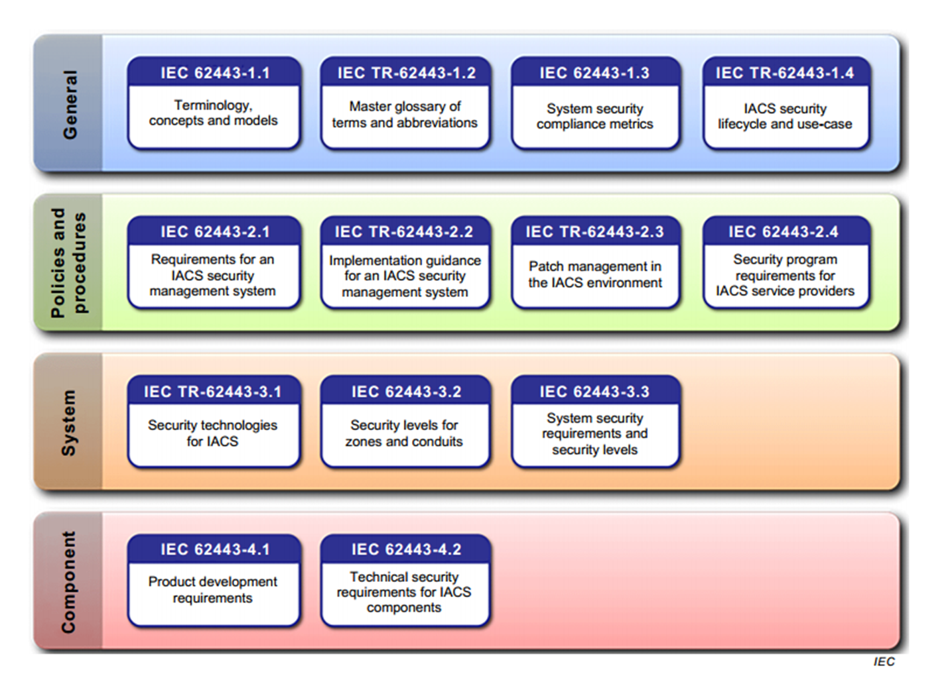




Требования и стандарты
187 ФЗ
«О безопасности КИИ РФ»
Kaspersky

Slide 5



KICS for Nodes
Нелегитимные Приложения,
Драйверы, Библиотеки
Whitelist исполняемых файлов
Вредоносное ПО
Антивирус
Нелегитимные
USB устройства
Контроль устройств
Изменение критически важных файлов
Мониторинг файловых операций
Приложения
Драйверы
Библиотеки
Файлы
Перефирия
SCADA / DCS Серверы
Kaspersky | KICS
HMI
Инж станция

Slide 6
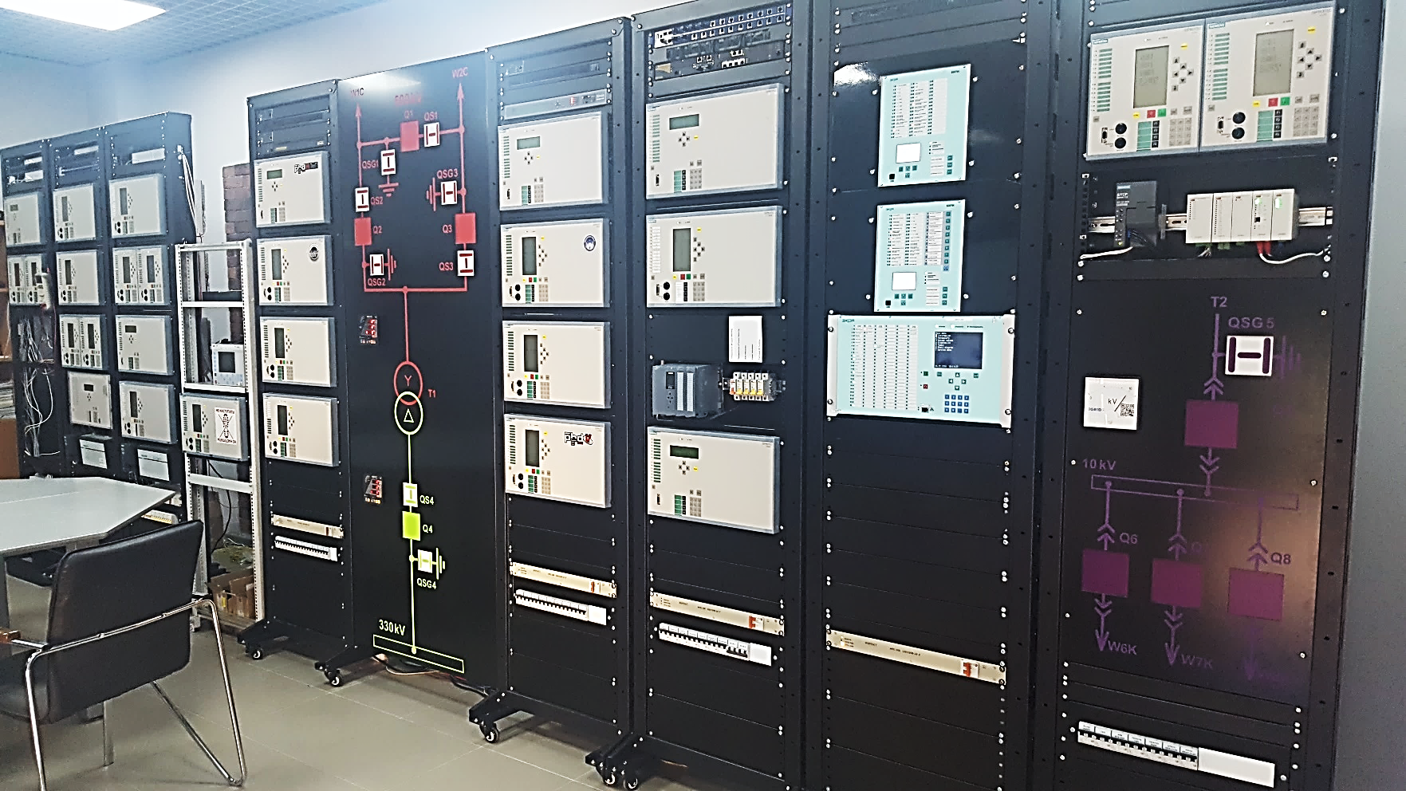

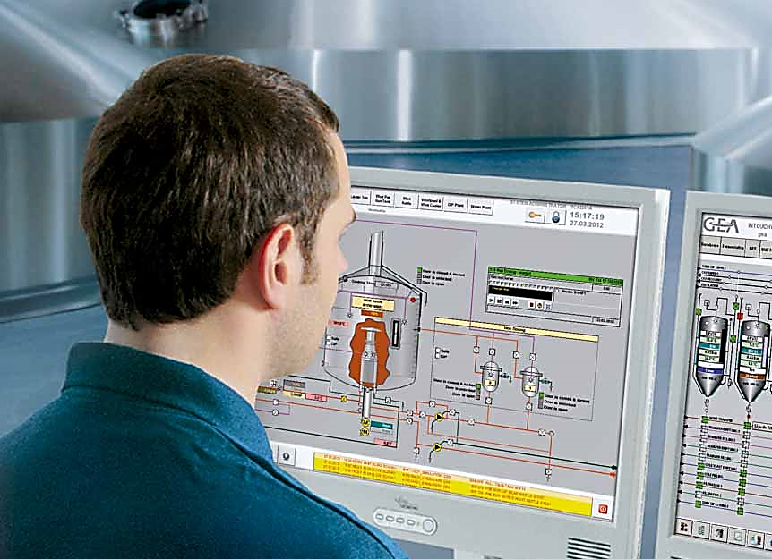


6
6
Лаборатория кибербезопасности для Энергетики в Чебоксарах
Испытания
и сертификация
Проектирование,
наладка комплексов ИБ
Обучение
и консалтинг ИБ
Научные исследования
и НИОКР
Kaspersky | KICS

Slide 7


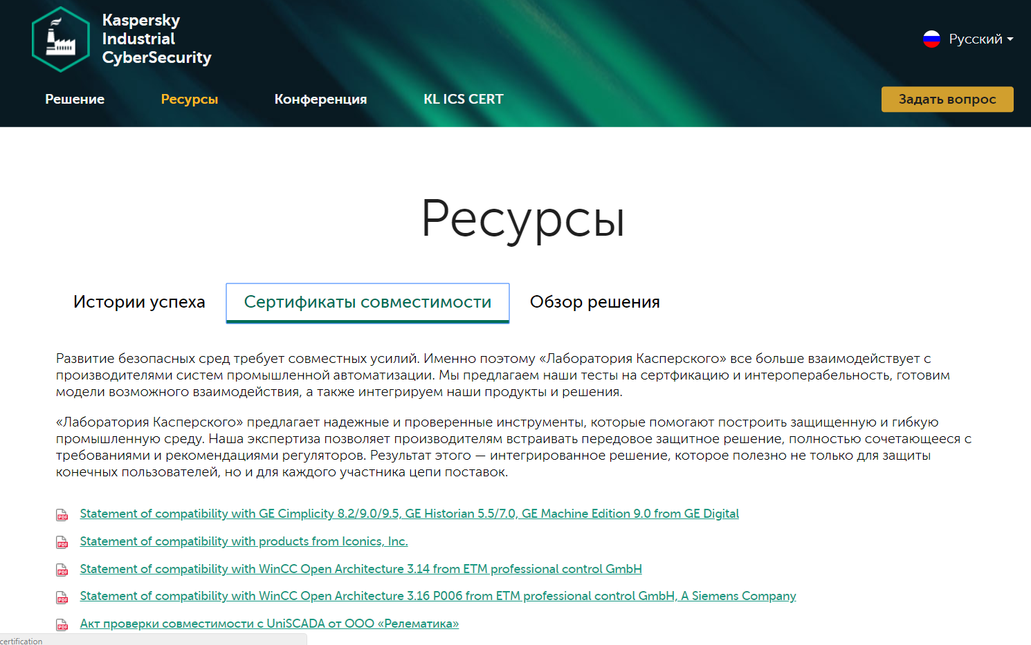









Сертификация с поставщиками АСУ ТП
https://ics.kaspersky.ru/resources/#certification
Kaspersky | KICS

Slide 8


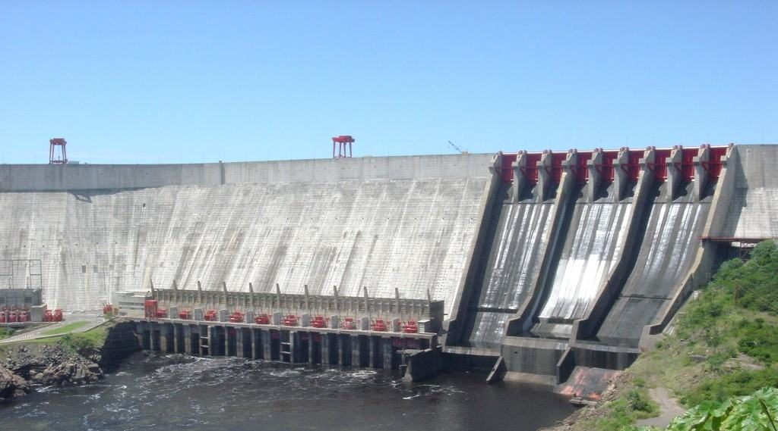
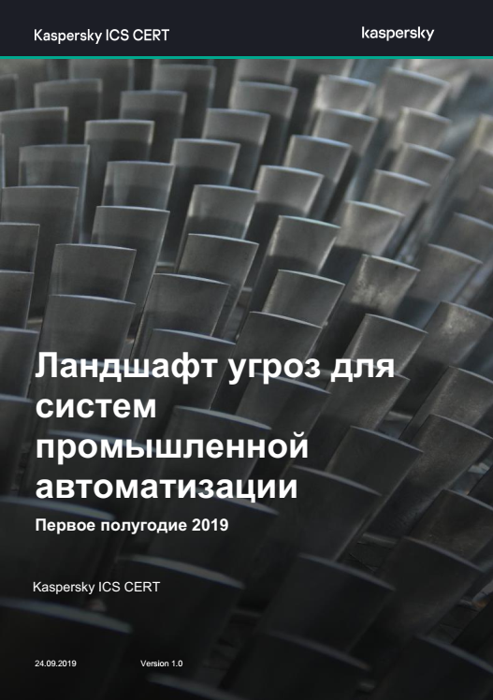
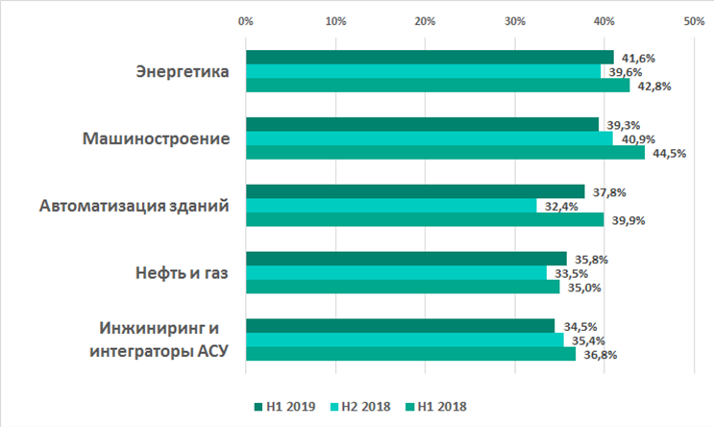
Риск внешних угроз низкий, НО
Высокий риск угроз изнутри
Июнь 2018
ГЭС «Гури», Венесуэла
Март 2019
https://www.doioig.gov/sites/doioig.gov/files/FinalEvaluation_ICSDams_Public.pdf
TOP 3 Киберугроз для энергетики
https://yandex.ru/turbo?text=https%3A%2F%2Fmilitary.pravda.ru%2F1411584-sistema%2F
майнеры (2,9%),
черви (7,1%)
шпионские программы (3,7%)
https://ics-cert.kaspersky.ru/reports/2019/09/30/threat-landscape-for-industrial-automation-systems-h1-2019/#_Toc19388782
Notes:
Всего в первом полугодии 2019 года продукты «Лаборатории Касперского» сработали на 41,6% компьютеров АСУ в энергетике. Было заблокировано множество обычных (не предназначенных для АСУ ТП) вредоносных программ.
Среди них особую опасность представляют майнеры (2,9%), черви (7,1%) и различные многофункциональные шпионские программы (3,7%), заражение которыми может оказать негативное влияние на доступность и целостность АСУ ТП и систем технологической сети.
Несмотря на то, что заблокированное на исследуемых компьютерах вредоносное ПО не является специфичным для АСУ, его опасность не следует недооценивать.
Такое ПО способно:
похищать конфиденциальную информацию, включая информацию, которую можно потенциально использовать для дальнейшего развития атаки в нужном злоумышленникам направлении
загружать и выполнять произвольное вредоносное ПО – по желанию злоумышленников
предоставлять злоумышленникам возможность удаленного управления зараженным компьютером
Таким образом, побочное действие активного заражения может оказать значительное влияние на доступность и целостность АСУ ТП и систем технологической сети.

Slide 9
Жизненный цикл кибератаки
Разведка
Межсетевых экранов и
базовых средств защиты
не хватает!
Подготовка
Доставка
    IT
Развитие
Поиск и захват OT компонент
Анализ конфигураций и изучение процессов
Планирование и тестирование атаки
Запуск и управление атакой
Уничтожение следов
Закрепление
Перехват управления
    OT
Воздействие на объекты

Slide 10









KICS for Networks
Корпоративные
сети
Реагирование
Обнаружение вторжений
Инвентаризация активов
SCADA/DCS Network
SCADA
Kaspersky
Security
Center
Control Network
SPAN
KICS for
networks
TAP
Fieldbus
Глубокий анализ
промышленного трафика
Контроль сетевой активности
Сбор, корреляция и хранение событий
Kaspersky | KICS

Slide 11
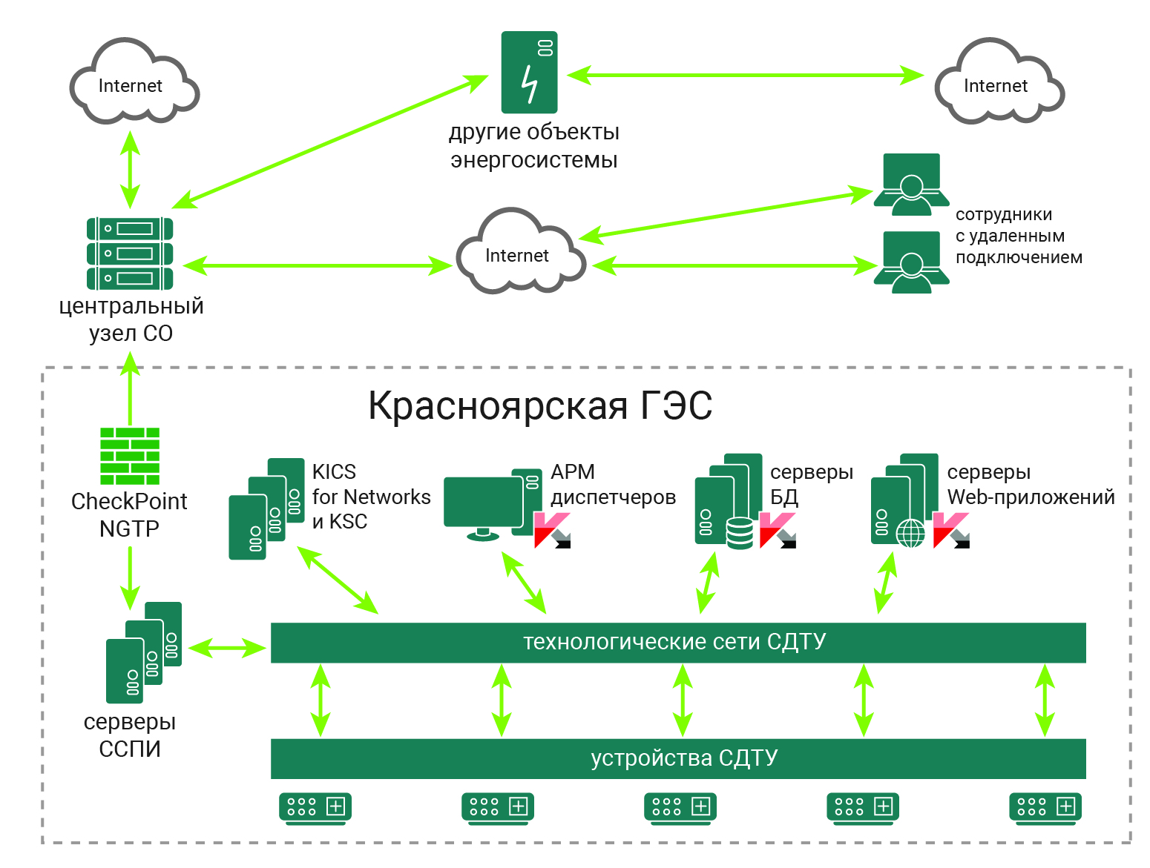

Решение
Защита периметра технологической сети
Защита от вредоносного ПО АРМ и серверов
Обнаружение атак внутри сети
Notes:
При разработке решения для защиты технологических сетей компанией Открытые Технологии совместно с сотрудниками Красноярской ГЭС сделан акцент на обеспечении непрерывности технологических процессов. В основе подхода лежит многолетний опыт в области эксплуатации профильных систем СДТУ, кибербезопасности и, как следствие, глубокое понимание природы уязвимостей информационных систем.
Для организации защиты критически важного оборудования СДТУ, учитывая наличие прямых каналов связи с вышестоящими диспетчерскими организациями использовался комплексный подход, включающий создание двух рубежей защиты:
1. Защита периметра технологической сети;
2. Защита внутри сети от сложных целевых атак, использующих неизвестные типы уязвимостей и вирусного ПО, приникшего в обход первого рубежа защиты (например, на USB-носителе подрядчика)

Slide 12

Выполнение требований 187 ФЗ (239 приказа ФСТЭК)
Защита машинных носителей информации
Ограничение программной среды
Обучение персонала
Управление обновлениями ПО
Предотвращение вторжений
Обеспечение целостности
Аудит Безопасности
Защита информационной системы
Антивирусная защита
- Частично
- Частично
Управление конфигурацией
- Частично
Реагирование на компьютерные инциденты
Планирование мероприятий по обеспечению ИБ
- Источник для SOC/SIEM
Управление доступом
Защита технических средств
Обеспечение действий в нештатных ситуациях
Идентификация и аутентификация
Обеспечение доступности
ФСТЭК: Nodes - «АВЗ» уровня 3-В
Networks – «СОВ» С-4
ФСБ: СОА класса Г
Kaspersky | KICS

Slide 13




Опыт эксплуатации KICS 2 года +
Энергетика | Нефть и Газ | Металлургия | Химия | Продукты питания | Производство | Целлюлозно-бумажные предприятия | Коммунальн. предприятия | Другие | Итого
16 | 19 | 17 | 3 | 8 | 14 | 4 | 6 | 3 | 90
Kaspersky | KICS
https://ics.kaspersky.ru/resources/#stories

Slide 14

А что-то новое будет?

Slide 15
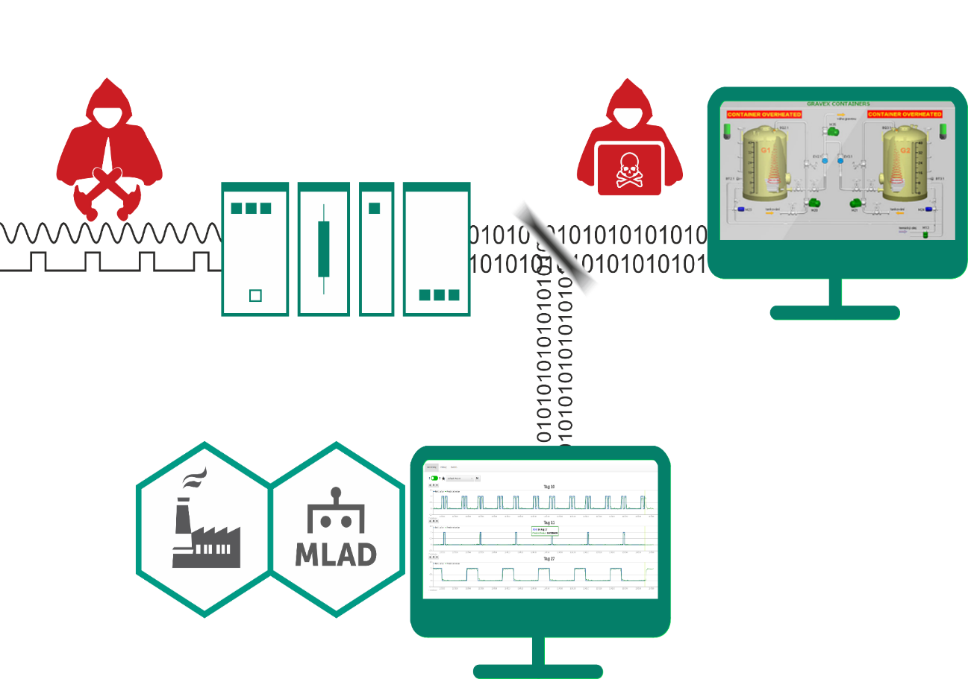

Новые взгляды на безопасность
Принципы функционирования системы MLAD
Атаки на датчики/данные
=
сбой оборудования / данных
Machine Learning for Anomaly Detection
Выявляет воздействие на весь процесс
SCADA
Определяет источник(и)
I/O
ПЛК
Подсказывает как действовать
Зеркалированный
траффик
Netwroks
MLAD
Kaspersky | KICS
Notes:
MLAD:
Непрерывно строит прогнозные значения телеметрии процессов
Непрерывно сравнивает прогноз с реальными значениями
Непрерывно осуществляет мониторинг ошибки прогноза
Автоматически интерпретирует найденные аномалии
Имеет возможность до-обучаться на новых данных

Slide 16
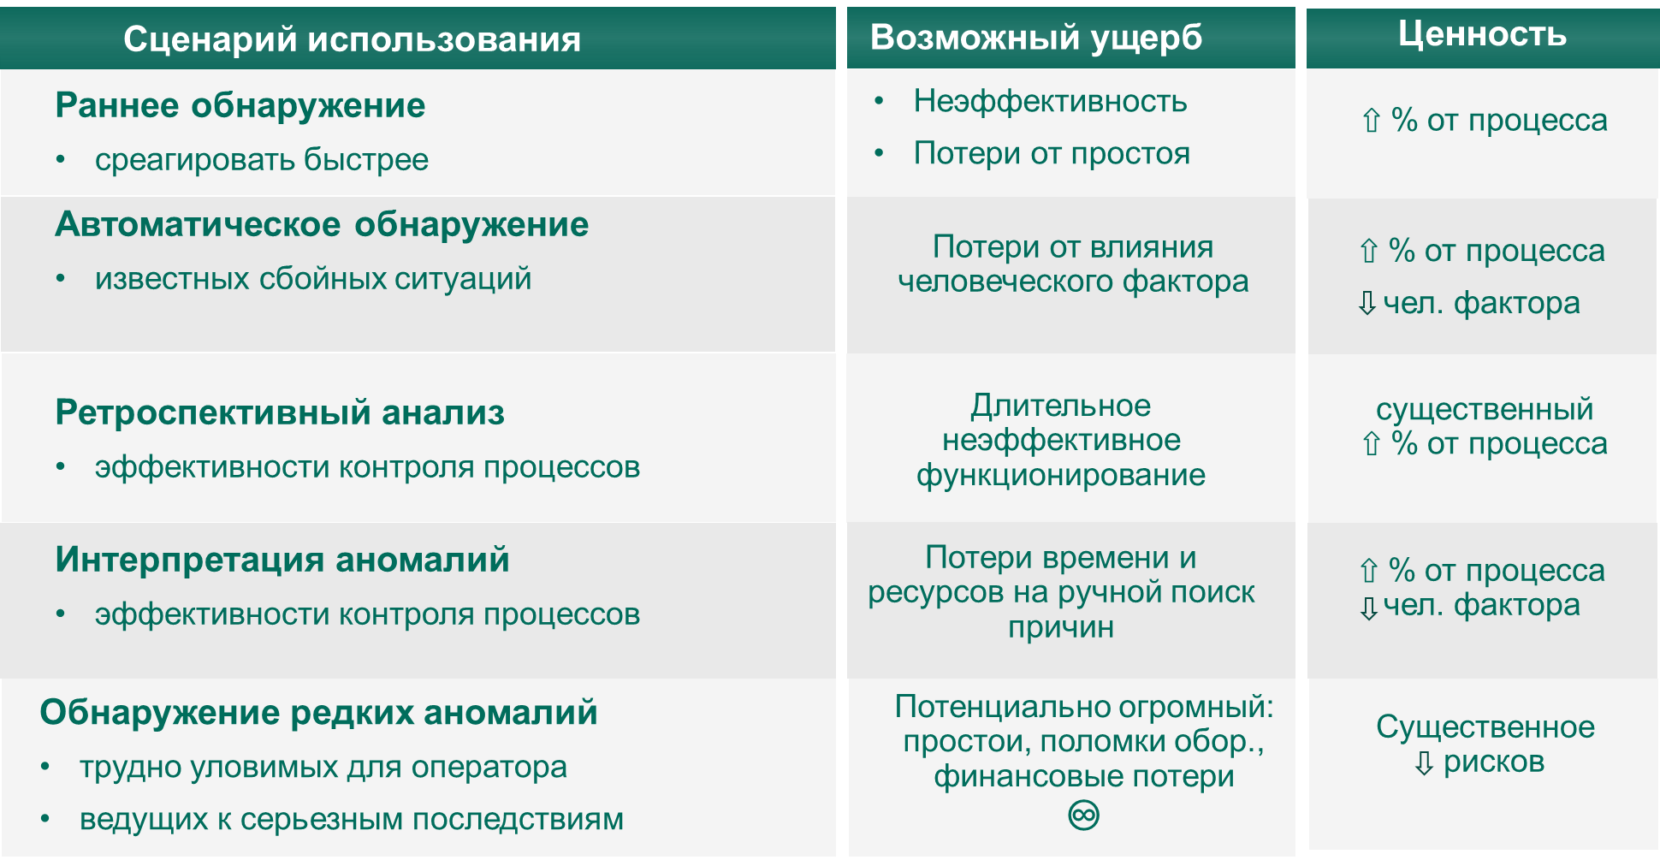
Ценности MLAD
Kaspersky | KICS
Notes:
MLAD:
Непрерывно строит прогнозные значения телеметрии процессов
Непрерывно сравнивает прогноз с реальными значениями
Непрерывно осуществляет мониторинг ошибки прогноза
Автоматически интерпретирует найденные аномалии
Имеет возможность до-обучаться на новых данных

Slide 17

Подготовка специалистов по реагированию на инциденты промышленной информационной инфраструктуры
Специализированные
Тренинги
Семинары
Обмен опытом (/консалтинг)
Kaspersky | KICS
Notes:
Реагирование на инциденты для промышленных систем автоматизации отлично от корпоративных систем. Для создания возможности определения киберинцидента и реагирования на него требуются специализированные знания и кадры. Ввиду большого количества разных решений автоматизации и архитектуры удаленного доступа - существует необходимость поддержания специализации по разным решениям и региональному присутствию при невозможности оперативного доступа к объекту.
Важной частью работ по разработке и реализации стратегии по кибербезопасности является проведение испытаний (учений) по симуляции киберинцидентов с привлечением руководства компании с целью оценки существующих угроз кибербезопасности и стратегии обнаружения и предотвращения кибератак. Вовлечение топ-менеджеров в проблематику кибербезопасности позволяет наглядно продемонстрировать связь бизнес процессов и киберугроз. Задачи по развитию кибербезопасности компании сформулированные в рамках учений всегда отражают самые приоритетные для бизнеса пробелы в киберзащите и подчеркивают важность задач поставленных руководителями компании.

Slide 18
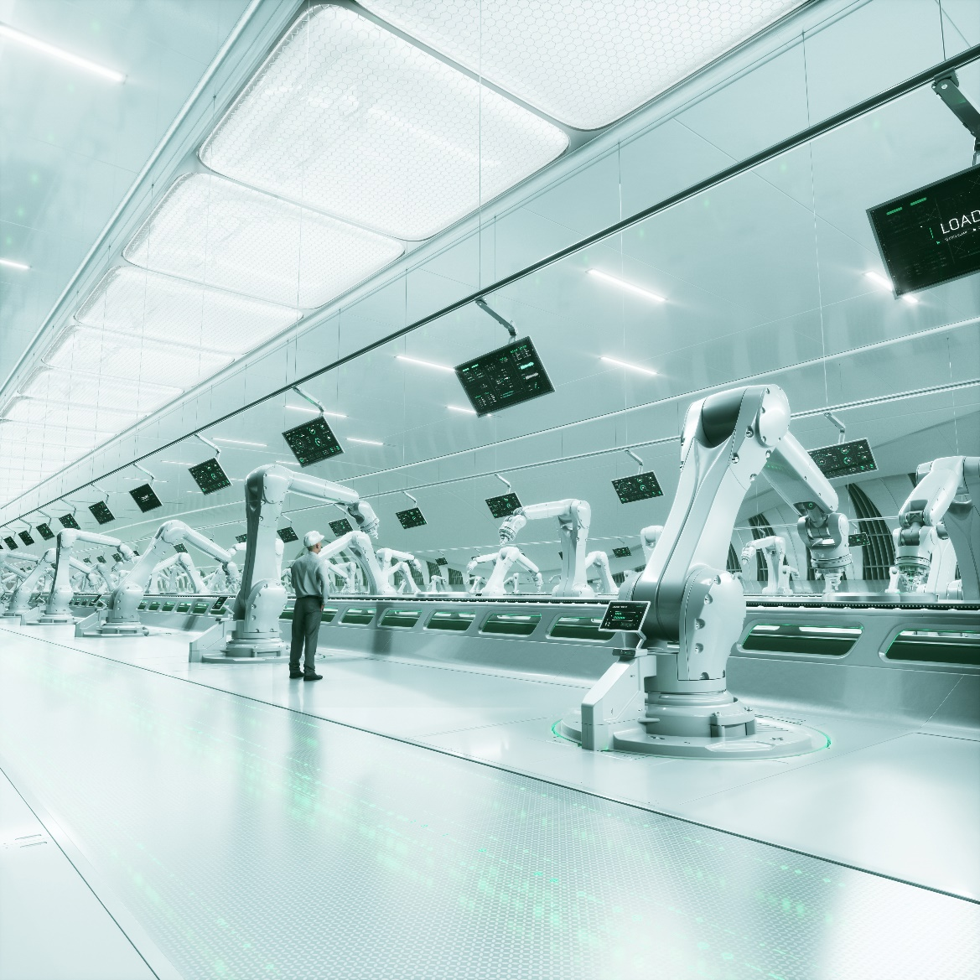
Оценка защищенности ПТК, информационных инфраструктур и цепочек поставщиков
Исследование ПО и оборудования на уязвимости,
Тестирование на проникновение
Оценка цепочки поставщиков
Аналитика по продуктам и решениям
Kaspersky | KICS
Notes:
Информационные инфраструктуры и их компоненты не являются статичными и неизменными. Постоянно развиваются и техники злоумышленников. Для обеспечения максимальной устойчивости к кибератакам требуется разработать и внедрить рекуррентные процессы исследований ПО и оборудования на уязвимости, внешних и внутренних тестирований на проникновение корпоративных и промышленных сетей передачи данных, оценки цепочки поставщиков на соответствие заданным требованиям.

Slide 19

Использование встраиваемых технологий Kaspersky и сервисов
Встраиваемые модули технологий:
Детектирования
Машинного обучения
Обнаружения вторжений
Kaspersky Operation System
в ПТК и разрабатываемые решения
Кaspersky mаnаgment protection
Incident response
Kaspersky
Notes:
Помимо готовых решений, технологии «Лаборатории Касперского» также доступны и в формате модулей и SDK, встраиваемых в продукты технологических партнеров. Данная модель сотрудничества позволяет максимально учитывать отраслевую специфику, решая задачи по обнаружению и предотвращению киберугроз совместно с разработчиками различных ПТК – от контроллеров и сетевого оборудования до верхне-уровневого ПО, решающего прикладные задачи. Доступны не только детектирующие технологии, но также и технологии «Лаборатории Касперского» в области машинного обучения и предиктивной аналитики, «интернета вещей».

Slide 20
Kaspersky Industrial CyberSecurity (KICS)
11
Комплексная защита
промышленного
сегмента
Привычное
централизованное управление
Сервисы для максимальной защиты
KICS
for Networks
KICS
for Nodes
Kaspersky®
Security Assessment
Kaspersky®
Security Trainings
KICS
for Nodes
Machine Learning for Anomaly Detection
Kaspersky®
Managed Protection
Kaspersky®
Incident Response
Kaspersky | KICS
Notes:
Kaspersky сегодня:
Технические и сервисные решения по информационной безопасности от «поля» до «облаков»
Интегрируемые и легко масштабируемые решения
Доверенный поставщик решений со стажем

Slide 21
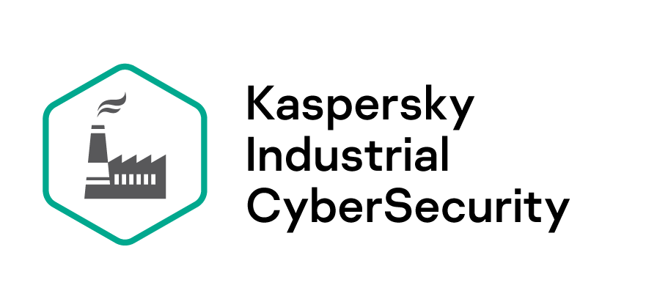

Давайте взаимодействовать шире
Петухов Алексей
Руководитель направления кибербезопасности промышленных систем
Alexey.Petukhov@Kaspersky.com
+7 963 686 07 83
Ics.kaspersky.com

